Slide 1
TRƯỜNG TIỂU HỌC MỸ ĐỨC II
CHÀO MỪNG QUÝ THẦY CÔ
VỀ DỰ GIỜ THĂM LỚP 3C
Môn Toán lớp 3
Giáo viên: Nguyễn Khánh Linh

Slide 2

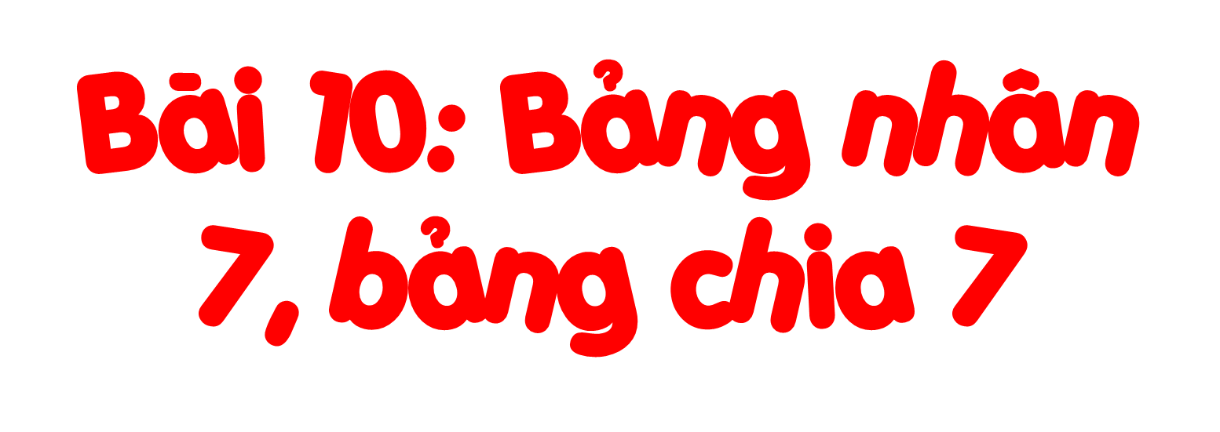

MÔN TOÁN - LỚP 4
Sep
Oct
Nov
Dec
Jan
Feb
Mar
Apr
May
Jun
Jul
Aug
A
B
C
D
E
F

Slide 3

KHÁM PHÁ

Slide 4

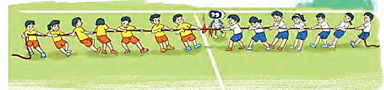

Mỗi đội chơi kéo co có 7 bạn. Hỏi 2 đội chơi kéo co có bao nhiêu bạn?

Slide 5
Hoàn thành bảng nhân 7, chia 7
7 x 1 = 7
7 : 7 = 1
7 x 2 = 14
14 : 7 = 2
7 x 3 = ….
21 : 7 = ….
21
3
28 : 7 = ….
7 x 4 = ….
4
28
35 : 7 = ….
7 x 5 = ….
5
35
42 : 7 = ….
7 x 6 = ….
6
42
7
7 x 7 = ….
49 : 7 = ….
49
8
7 x 8 = ….
56 : 7 = ….
56
9
7 x 9 = ….
63 : 7 = ….
63
10
70
70 : 7 = ….
7 x 10 = ….

Slide 6
Hoạt động

Slide 7
1. Số
x 5
x 6
x 9
a)
7
?
7
?
7
?
35
42
63
: 7
: 7
: 7
35
?
b)
5
42
?
63
?
6
9

Slide 8
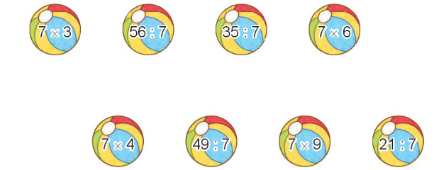
2. Rô bốt lấy các quả bóng ghi phép tính có kết quả bé hơn 28. Hỏi rô bốt lấy được bao nhiêu quả bóng như vậy.
21
8
7
42
28
7
63
3
Rô bốt lấy được 5 quả bóng

Slide 9
3. Mỗi tuần lễ có 7 ngày. Bố của Mai đi công tác 4 tuần lễ. Hỏi bố của Mai đi công tác bao nhiêu ngày?
Bài giải
Bố của Mai đi công tác số ngày là:
7 x 4 = 28 (ngày)
Đáp số: 28 ngày

Slide 10
Củng cố

Slide 11











Slide 12














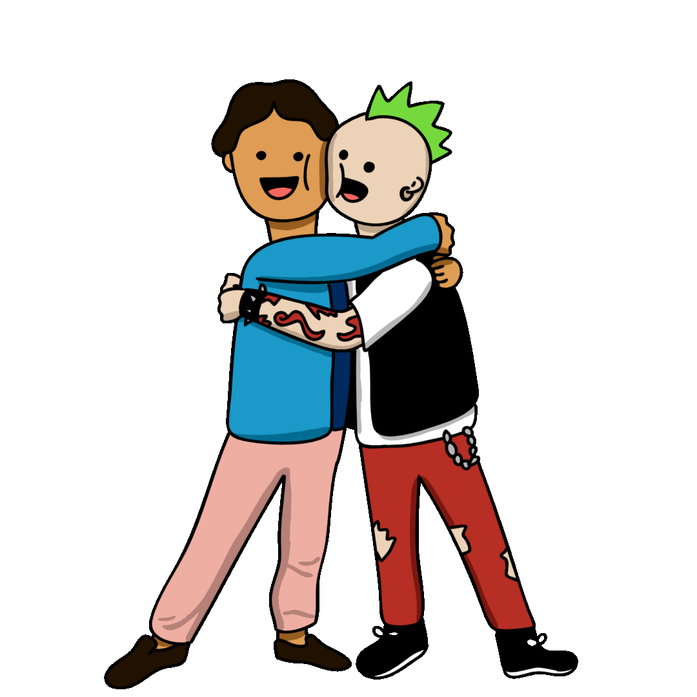





Slide 13

7 x 3 = ?
21

Slide 14

14 : 7 = ?
2

Slide 15

7 x 8 = ?
56

Slide 16

63 : 7 = ?
9

Slide 17

7 x 7 = ?
49

Slide 18

7 x 1 = ?
7

Slide 19

7 x ..?.. = 21
3

Slide 20

7 x 5 = ?
35

Slide 21
7 x 6 = ?
42

Slide 22
Sep
Oct
Nov
Dec
Jan
Feb
Mar
Apr
May
Jun
Jul
Aug
A
Chân thành cảm ơn các quý thầy cô đã đến dự giờ tiết học
B
Priorities
C
D
E
F

